Slide 1
Der Gender Gap im Wahlverhalten der Generation Z
Frauen links, Männer rechts?
Notes:
Erläuterungen:
Auf dieser ersten Seite können Titel, Untertitel, eine Erläuterung und der Name der/des Vortragenden eingesetzt werden. Dazu einfach ins jeweilige Feld klicken und den Platzhalter überschreiben.
Schrifttype ist generell Arial, Schriftgrößen sind frei wählbar, Hauptfarbe ist Blau RGB 27-46-111 (=Philosophische Fakultät), andere Schriftebenen sind in Graustufen angelegt, können aber über das Menü in allen Farben ausgegeben werden, auch Fettschrift, Kursive etc. sind möglich.
Bitte beachten: Die Unterzeile ist auf der ‚Masterfolie Start‘ angelegt. Um diese zu ändern, bitte im Menü auf Ansicht>Master>Folienmaster klicken und dann links das Datum und in der Mitte weitere Angaben einfügen, z.B. über den Vortragenden bzw. die Vortragende. Die Angabe der Fakultät ist fix, die Zählung rechts automatisch für die gesamte Präsentation. Es ist sinnvoll, diese Eintragungen gleich auf allen Masterfolien vorzunehmen, damit alle Unterzeilen später einheitlich erscheinen.
Achtung: Änderungen an Masterfolien wirken sich auf alle Folien aus, die darauf basieren!

Slide 2
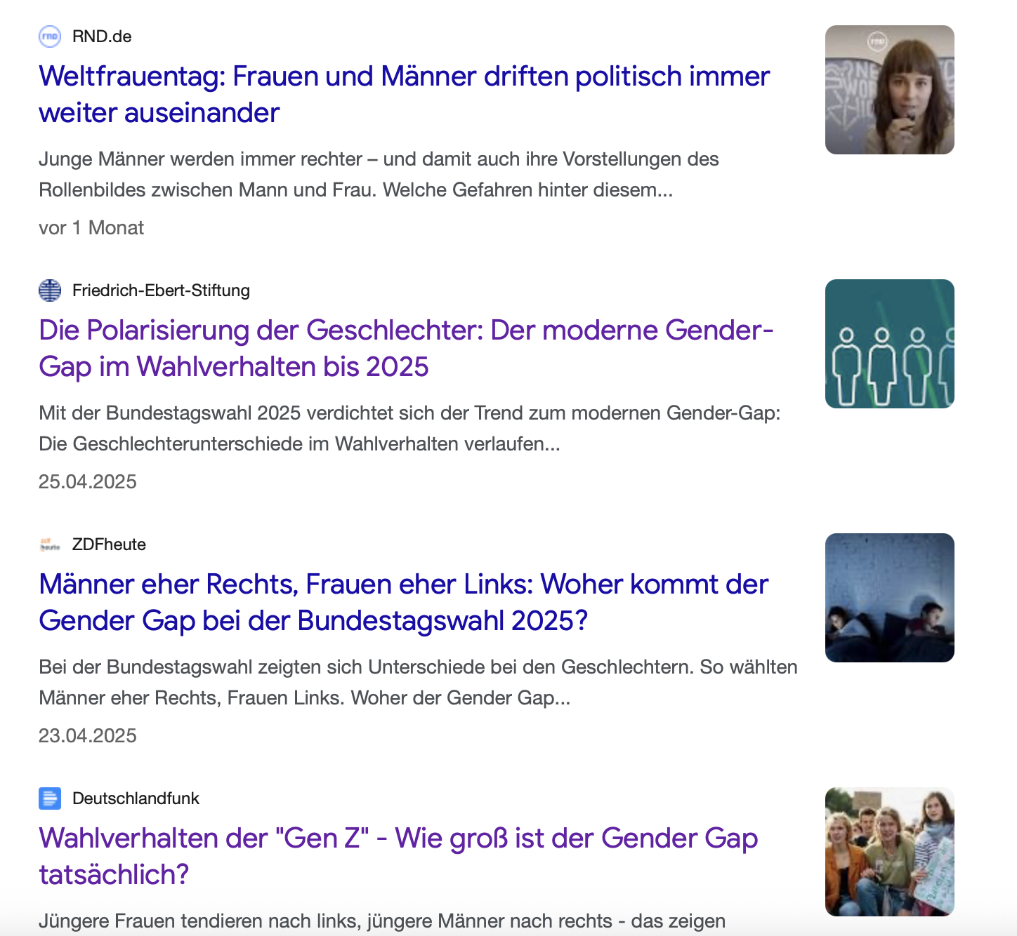
Notes:
Erläuterungen:
Auf dieser Seite können eine Überschrift / Kopfzeile und Text gesetzt werden. Dazu einfach ins jeweilige Feld klicken und die Platzhalter überschreiben. Die Aufzählungen werden automatisch fortgeführt.
Schrifttype ist Arial, Hauptfarbe ist Blau RGB 27-46-11 (=Philosophische Fakultät), andere Schriftebenen sind in Graustufen angelegt, können aber über das Menü in allen Farben ausgegeben werden, auch Fettschrift, Kursive etc. sind möglich.
Größe und Ausrichtung des Textfeldes sind variabel.
Über das Menü können Bilder, Diagramme etc. eingebunden werden.
Zugrunde liegt die ‚Masterfolie Start‘.

Slide 3
Was bedeutet eigentlich links oder rechts sein?
Notes:
Erläuterungen:
Auf dieser Seite können eine Überschrift / Kopfzeile und Text gesetzt werden. Dazu einfach ins jeweilige Feld klicken und die Platzhalter überschreiben. Die Aufzählungen werden automatisch fortgeführt.
Schrifttype ist Arial, Hauptfarbe ist Blau RGB 27-46-11 (=Philosophische Fakultät), andere Schriftebenen sind in Graustufen angelegt, können aber über das Menü in allen Farben ausgegeben werden, auch Fettschrift, Kursive etc. sind möglich.
Größe und Ausrichtung des Textfeldes sind variabel.
Über das Menü können Bilder, Diagramme etc. eingebunden werden.
Zugrunde liegt die ‚Masterfolie Start‘.

Slide 4
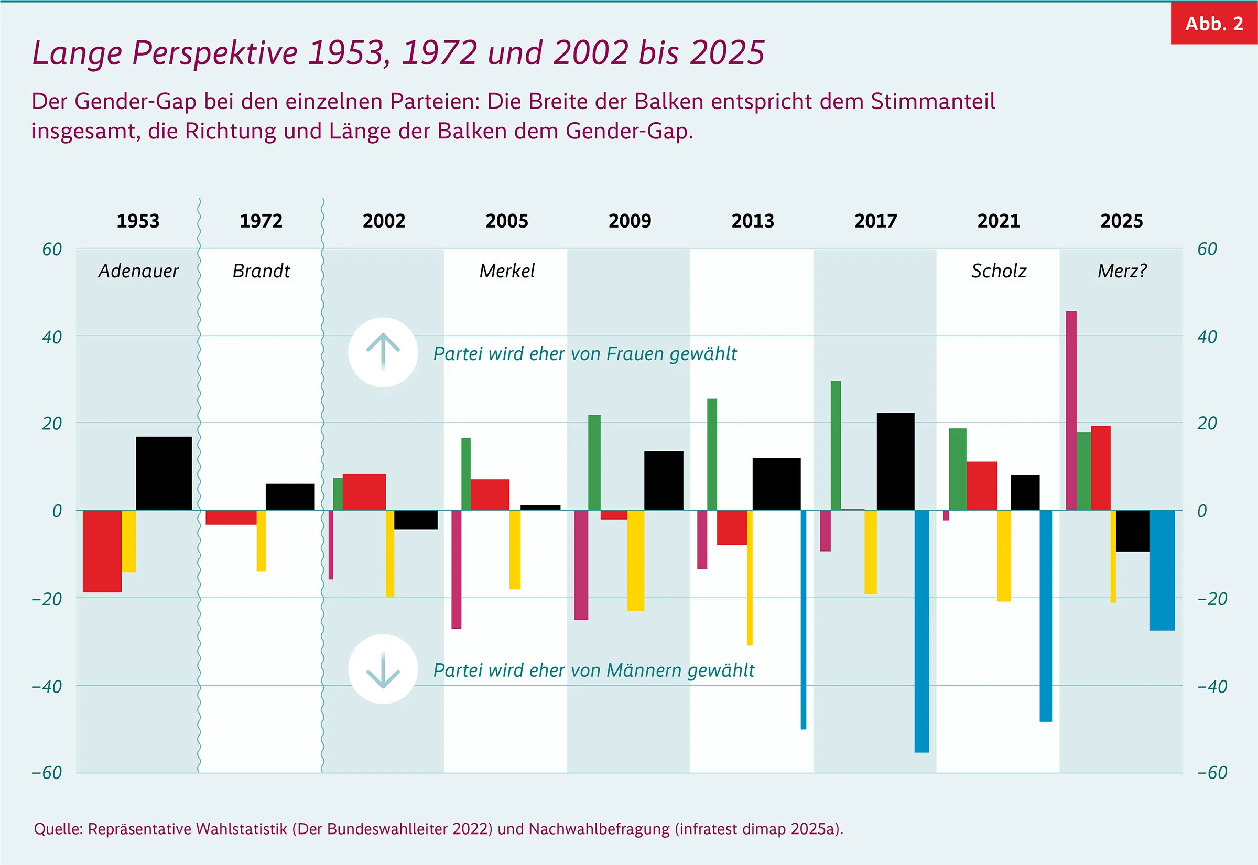
Notes:
Diagramme werden im Menüband über ‚Diagramme‘ als Excel-Funktion erstellt und dann automatisch eingefügt.
Die Unterzeile wird wie gewohnt angeklickt und der Platzhalter überschrieben.
Übrigens: Im Menüband lassen sich die Effekte der Bildfolgen der Präsentation gestalten – probieren Sie es aus unter ‚Übergänge‘!

Slide 5
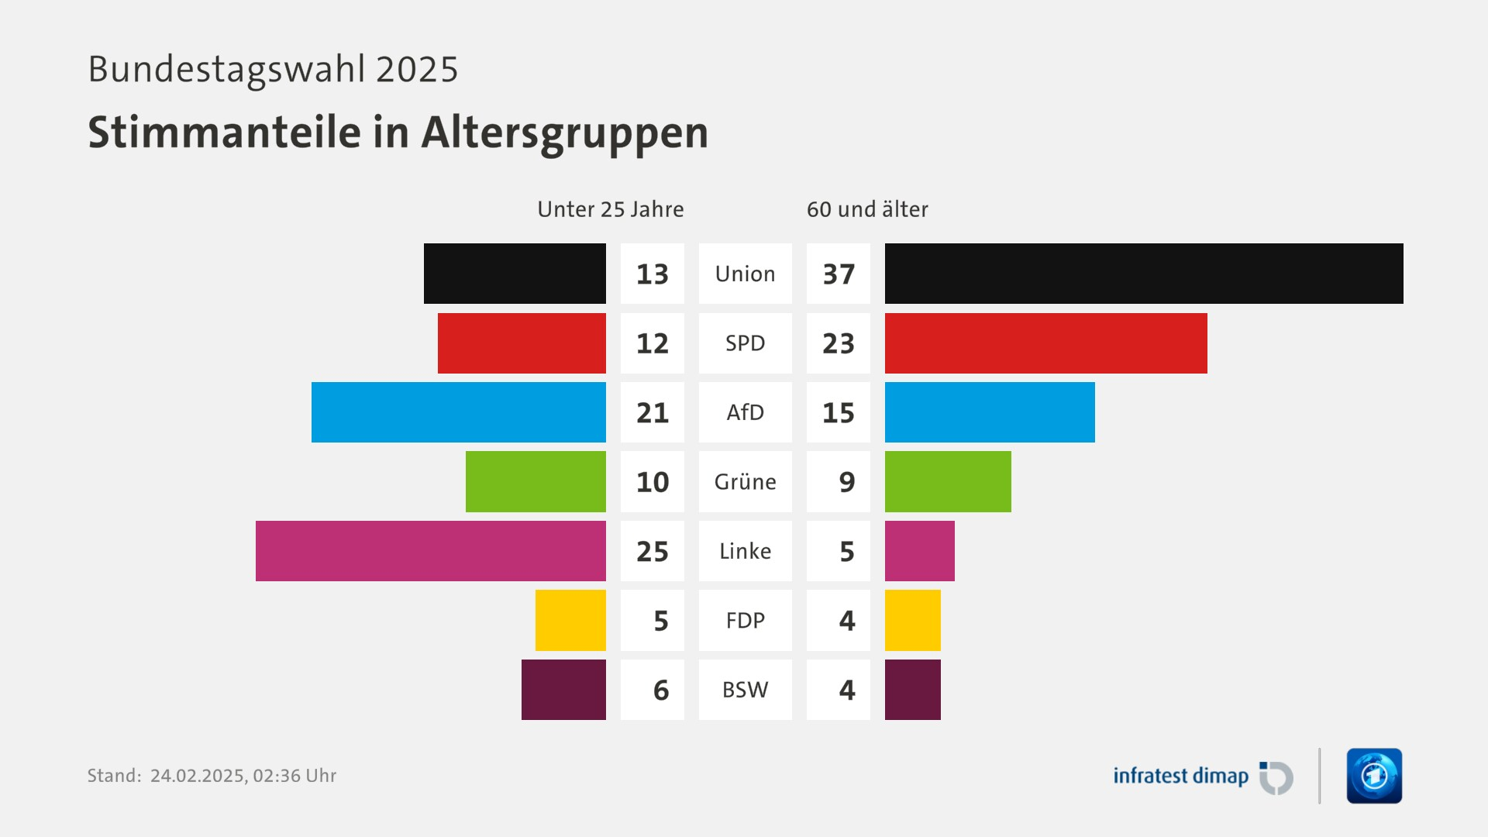
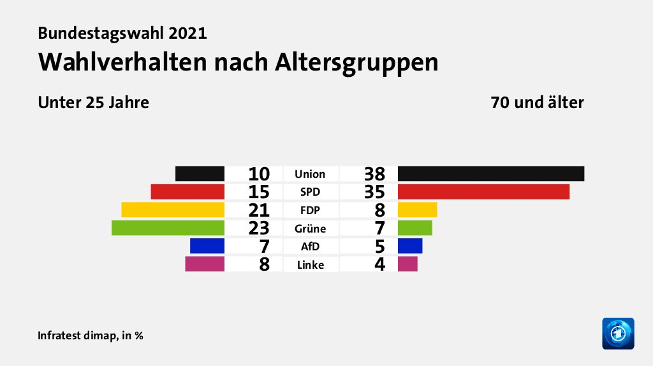
Notes:
Diagramme werden im Menüband über ‚Diagramme‘ als Excel-Funktion erstellt und dann automatisch eingefügt.
Die Unterzeile wird wie gewohnt angeklickt und der Platzhalter überschrieben.
Übrigens: Im Menüband lassen sich die Effekte der Bildfolgen der Präsentation gestalten – probieren Sie es aus unter ‚Übergänge‘!

Slide 6
Warum wählen Frauen linker und Männer rechter?
sinkende Religiosität
Arbeitsmarkt/Erwerbstätigkeit
Bildung
Gleichstellung, Feminismus, #MeToo
Cultural Backlash
Normalisierung der AfD
Notes:
Diagramme werden im Menüband über ‚Diagramme‘ als Excel-Funktion erstellt und dann automatisch eingefügt.
Die Unterzeile wird wie gewohnt angeklickt und der Platzhalter überschrieben.
Übrigens: Im Menüband lassen sich die Effekte der Bildfolgen der Präsentation gestalten – probieren Sie es aus unter ‚Übergänge‘!

Slide 7
Fragen zur Diskussion:
Ist der moderne Gender Gap ein vorübergehender Effekt oder eine langfristige Spaltung?
Was heißt das für die Landtagswahl in MV?
Kann Politik oder Zivilgesellschaft diesen Gap verringern?
Notes:
Diagramme werden im Menüband über ‚Diagramme‘ als Excel-Funktion erstellt und dann automatisch eingefügt.
Die Unterzeile wird wie gewohnt angeklickt und der Platzhalter überschrieben.
Übrigens: Im Menüband lassen sich die Effekte der Bildfolgen der Präsentation gestalten – probieren Sie es aus unter ‚Übergänge‘!

